Slide 1
Системно-деятельностный подход в образовательном процессе с дошкольниками по формированию основ безопасности собственной жизнедеятельности и предпосылок экологического сознания.
ГБДОУ № 36
Пушкинского района Санкт-Петербурга
Батурина Н.В.
2014

Slide 2
Приобретение опыта в видах детской деятельности:
Двигательной, музыкальной
Игры на воде, развлечения, конкурсы

Slide 3
Приобретение опыта в видах детской деятельности:
Игровой,
Сюжетно-ролевые игры
Режиссерские игры
Игры с правилами

Slide 4
Приобретение опыта в видах детской деятельности:
Коммуникативной,
Формирование словаря с использованием мнемотаблиц, ребусов, дидактических игр.

Slide 5
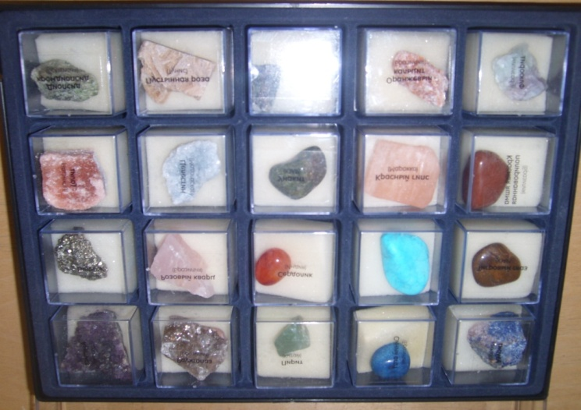
Приобретение опыта в видах детской деятельности:
Познавательно - исследовательской,
Опыты, ведение дневников, организация целевых прогулок, создание коллекций

